Slide 1
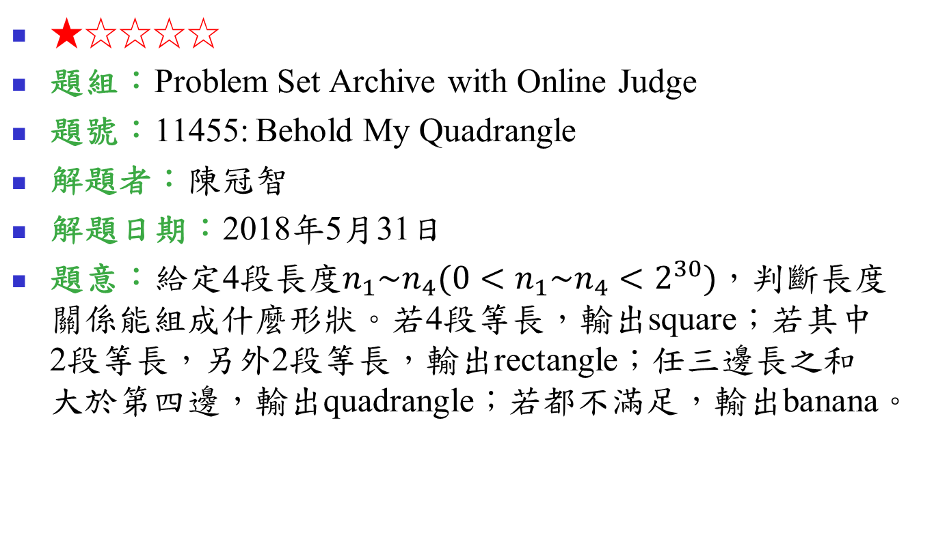
11321: Sort! Sort!! And Sort!!!
★☆☆☆☆
題組：Problem Set Archive with Online Judge
題號：11321: Sort! Sort!! And Sort!!!
解題者：李協彥
解題日期：2018年5月29日
題意：給定$N$ 個整數與一個正整數$M$ ($0<M,N≤1000$) ，需要你依題目所敘述的規則來排序這$N$個整數。
排序規則：依照對M的餘數由小到大排列，若兩數對M的餘數相同，奇數排在偶數之前，若同為奇數，較大的數排在前面，若同為偶數，較小的數排在前面。
註：餘數的規則和C語言的取餘數運算一樣。

Slide 2
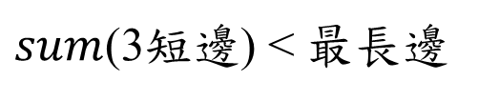
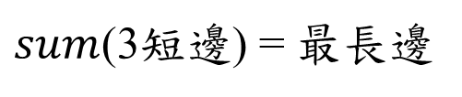
題意範例：
Input Output
10 3 $N=10 M=3$ 10 3
1 9
2 3
3 6
4 7
5 1
6 4
7 10
8 5
9 2
10 8
0 0 兩個數為0 測資結束 0 0
$N$個整數

Slide 3
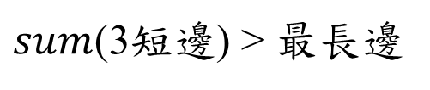
解法：寫出自定義的compare function來完成這個排序！
排序規則：
排序兩個數
這兩個數對$M$的餘數相同嗎
不同
相同
餘數小的為優先
這兩個數分別為奇數或偶數?
一奇一偶
同為奇數
同為偶數
奇數為優先
較大的為優先
較小的為優先

Slide 4
解法：寫出自定義的compare function來完成這個排序！
排序規則：
bool mycmp(int a, int b) {
if( a%M != b%M )
return (a % M) < (b % M) ;
else
if(a%2)
if(b%2)
return a > b;
else
return true;
else
if(b%2)
return false;
else
return a < b;
}

Slide 5
解法：寫出自定義的compare function來完成這個排序！
#include <algorithm>
#include <vector>
using namespace std;
int a[100];
vector<int> b;
bool mycmp(int a, int b);
int main(void){
sort(a, a+100, mycmp);
sort(b.begin(), b.end(), mycmp);
...
}

Slide 6
解法範例：無
討論：
測資結束的那兩個 0 0 也要記得印出來!

